Slide 1


Slide 2
SPPPI 2.0 : Quelles opportunités numériques pour les SPPPI ?
François GIANNOCCARO, Président de l’Institut des Risques Majeurs (IRMA)
La place de l’internet, des réseaux sociaux et de l’image dans les actions d’information
beekast.com/spppi

Slide 3
SPPPI 2.0 : Quelles opportunités numériques pour les SPPPI ?
Guillaume Brejassou, animateur du SPIRAL
Retours sur la campagne Risques Industriels Majeurs en Auvergne-Rhône-Alpes et la présence sur les réseaux sociaux
beekast.com/spppi

Slide 4
SPPPI 2.0 : Quelles opportunités numériques pour les SPPPI ?
La campagne d’information Auvergne-Rhône-Alpes 2018
Retour d’expérience utilisation des réseaux sociaux
beekast.com/spppi

Slide 5
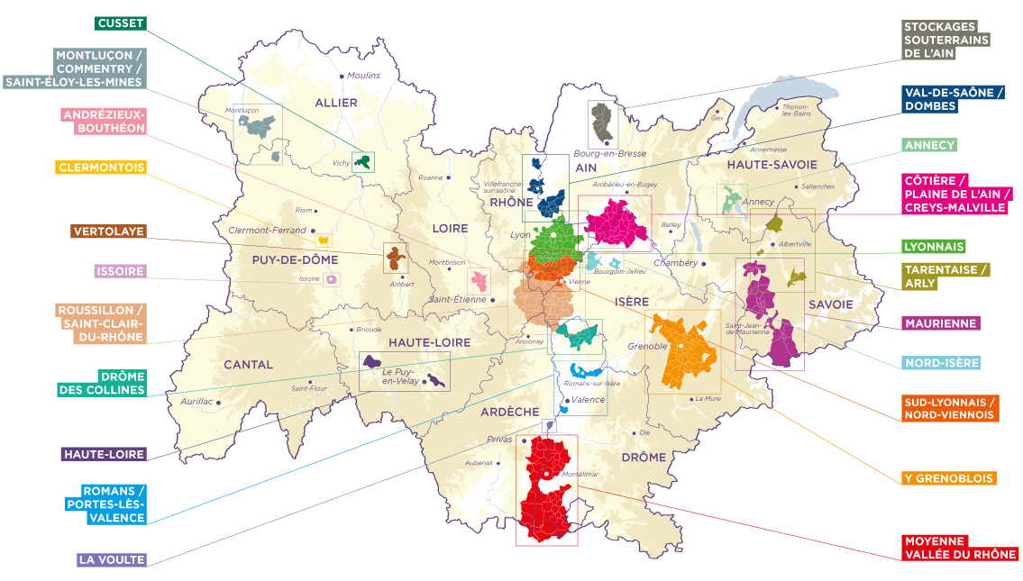
La campagne d’information Auvergne-Rhône-Alpes 2018

Slide 6


Une campagne d’ampleur sans égal en France
122 établissements à risques
410 communes
Près de 3 millions de riverains concernés
1,6 million de brochures distribuées
www.lesbonsreflexes.com

Slide 7
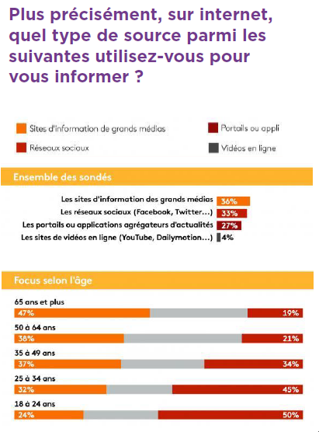
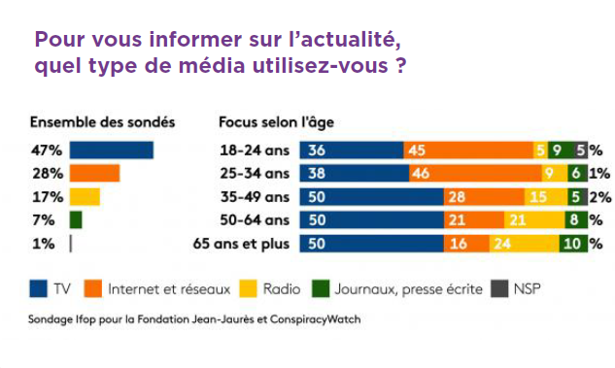
Pourquoi faire campagne sur les réseaux sociaux ?
Notes:
Un nouveau canal d’information à part entière qui a poussé à redéfinir la notion de média
Offre la possibilité de toucher les personnes dans leur quotidien => cohérent avec la démarche d’information préventive
Transmettre l’information des brochures et du site internet de manière différente

Slide 8

Pourquoi avoir choisi facebook ?
Le réseau le plus utilisé, et de loin !
Toutes les générations l’utilisent
32,5 millions de comptes en France
Près d’1/2 se connecte quotidiennement
=> il permet d’atteindre les personnes dans leur quotidien
+ Des fonctionnalités adaptées à une campagne de communication institutionnelle :
- ciblage géographique
- possibilité de développer et partage des contenus ludiques
- facilité à communiquer et interagir avec les internautes

Slide 9





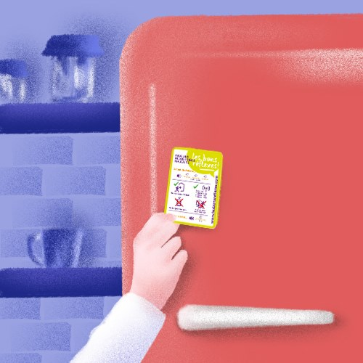

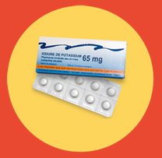


Notes:
• Page existante reprise en main et relookée par l’agence de Communication
Créer des contenus spécifiques sur la forme, avant tout visuels : posts ludiques à base de photos, d'illustrations ou d’animations
Accompagnés d’une phrase courte et percutante
Un calendrier de diffusion ; avec une à 3 publications hebdomadaires
En postant des petites vidéos, car on sait que ce sont les plus partagées.
Le recours à un budget publicitaire pour atteindre davantage de monde (seulement 150 likes initialement)
campagne sponsorisée à l’appui de la vidéo de mi-novembre à mi-décembre 2018
Ciblage sur les communes de la campagne et renvoi sur la page bassin correspondante
Un comunity manager pour répondre aux commentaires

Slide 10
Quel bilan de cette expérience ?
Un bon retour sur investissement :
Environ 18 k€ investis ont donné :
- près d’ 1 million d’affichages sur les murs Facebook
- 200 000 vues de la vidéo (80 000 en entier)
- 190 000 interactions (dont 2500 partages et 300 commentaires)
- 18 500 clics vers le site web => trafic X 6
- Nombre d’abonnés à la page fb : + 350
- Apporte quelque chose en plus de la diffusion des brochures
- A permis de touché des personnes qui n’avaient pas reçu ou pas lu la brochure
- la teneur des échanges et des réactions témoigne de la réussite de l’initiative
Mais, on a atteint seulement 5 % de la population cible => MOYENS ?
On n’atteint pas assez les 12-25 ans qui utilisent peu fb => STRATEGIE A ETOE
Notes:
Un test, on n’avait jamais fait ça avant, on ne savait pas ce que ça allait donner, et on ne pouvait pas y consacrer un budget élevé (risque de flop)
- le sponsoring permet d’atteindre un grand nombre de personnes, mais si le contenu n’est pas adapté, les gens scrollent immédiatement, ne voient pas et ne réagissent pas
(facebook mesure tout ça)
- leurs interactions (commentaires, partages, likes…) donnent une audience supplémentaire gratuite
- Environ 18 k€ investis (3 k€ développement contenus hors vidéo, 9 k€ sponsoring, 6 k€ rémunération agence dont comunity manager)

Slide 11
Merci pour votre attention !

Slide 12
SPPPI 2.0 : Quelles opportunités numériques pour les SPPPI ?
Jérôme Herbaut, SPPPI Artois
Animation d’une page Facebook, d’une chaîne Youtube et de mini-vidéos…
beekast.com/spppi

Slide 13




@S3PIArtois
S3PI Artois
Notes:
Un test, on n’avait jamais fait ça avant, on ne savait pas ce que ça allait donner, et on ne pouvait pas y consacrer un budget élevé (risque de flop)
- le sponsoring permet d’atteindre un grand nombre de personnes, mais si le contenu n’est pas adapté, les gens scrollent immédiatement, ne voient pas et ne réagissent pas
(facebook mesure tout ça)
- leurs interactions (commentaires, partages, likes…) donnent une audience supplémentaire gratuite
- Environ 18 k€ investis (3 k€ développement contenus hors vidéo, 9 k€ sponsoring, 6 k€ rémunération agence dont comunity manager)

Slide 14
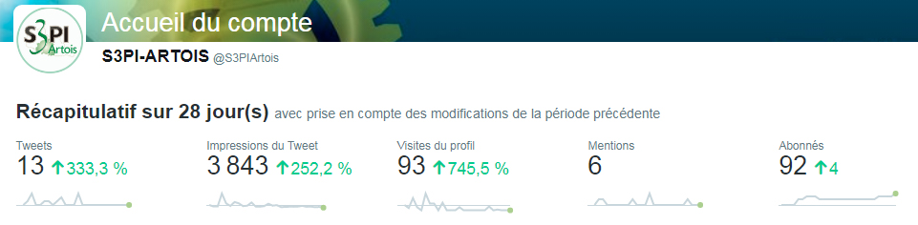


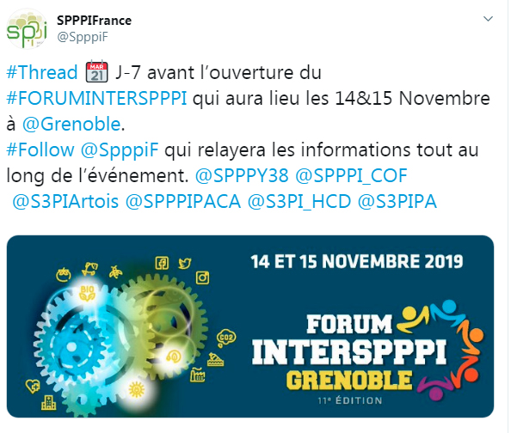
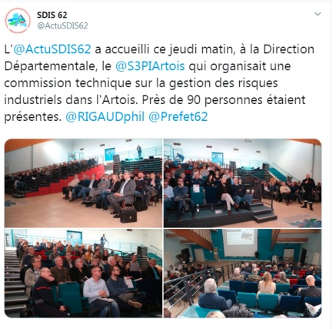
Notes:
Un test, on n’avait jamais fait ça avant, on ne savait pas ce que ça allait donner, et on ne pouvait pas y consacrer un budget élevé (risque de flop)
- le sponsoring permet d’atteindre un grand nombre de personnes, mais si le contenu n’est pas adapté, les gens scrollent immédiatement, ne voient pas et ne réagissent pas
(facebook mesure tout ça)
- leurs interactions (commentaires, partages, likes…) donnent une audience supplémentaire gratuite
- Environ 18 k€ investis (3 k€ développement contenus hors vidéo, 9 k€ sponsoring, 6 k€ rémunération agence dont comunity manager)

Slide 15



@SPPPIF
SPPPI France
Notes:
Un test, on n’avait jamais fait ça avant, on ne savait pas ce que ça allait donner, et on ne pouvait pas y consacrer un budget élevé (risque de flop)
- le sponsoring permet d’atteindre un grand nombre de personnes, mais si le contenu n’est pas adapté, les gens scrollent immédiatement, ne voient pas et ne réagissent pas
(facebook mesure tout ça)
- leurs interactions (commentaires, partages, likes…) donnent une audience supplémentaire gratuite
- Environ 18 k€ investis (3 k€ développement contenus hors vidéo, 9 k€ sponsoring, 6 k€ rémunération agence dont comunity manager)

Slide 16
Merci pour votre attention !

Slide 17
SPPPI 2.0 : Quelles opportunités numériques pour les SPPPI ?
Gilles MARTIN, société ATRISC
Evolutions à venir dans les nouvelles technologies et la gestion de crise
beekast.com/spppi

Slide 18
SPPPI 2.0 : Quelles opportunités numériques pour les SPPPI ?
TABLE RONDE
beekast.com/spppi

Slide 19
Témoignages et échanges autour de l’économie circulaire
(Les SPPPI comme facilitateurs de projets)
Jérôme D’ASSIGNY, Directeur régional AuRA, ADEME
Présentation du dispositif d’accompagnement des projets en région Auvergne-Rhône-Alpes
beekast.com/spppi

Slide 20
Merci pour votre attention !

Slide 21
Témoignages et échanges autour de l’économie circulaire
(Les SPPPI comme facilitateurs de projets)
Jérôme GARDEY DE SOOS, Directeur de site - Pont de Claix, SOLVAY
Présentation du projet SOLCIA entre la plate-forme chimique de Le-Pont-de-Claix et la Compagnie de Chauffage Intercommunale de l’Agglomération Grenobloise (CCIAG)
beekast.com/spppi

Slide 22
Transition énergétique :
l’industrie partenaire dans la cité
Projet SOLCIA

Slide 23


Développement durable : Une vision partagée
Ambition de Solvay en matière de transition énergétique :
Réduction de 40 % de l’intensité gaz à effet de serre 2014 - 2025
Plan Air Energie Climat de l’agglomération très volontariste
en matière de transition énergétique et de politique de la ville :
Réduction de 35 % gaz à effet de serre 2005 - 2020
<numéro>

Slide 24
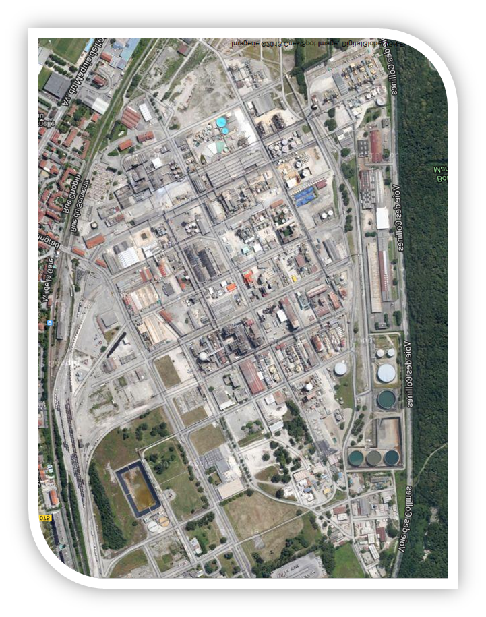
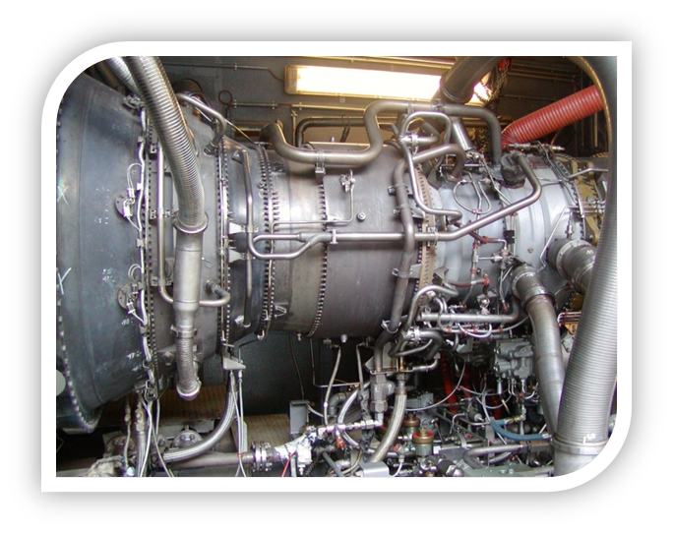
SOLVAY Pont de Claix : une expertise
Une activité de production d’électricité et vapeur
3 turbines : 75 MW
Capacité : 260 t/h
Un savoir-faire : Peak – Off peak
Un site industriel au cœur de la ville : une histoire avec Pont de Claix et Grenoble
<numéro>

Slide 25
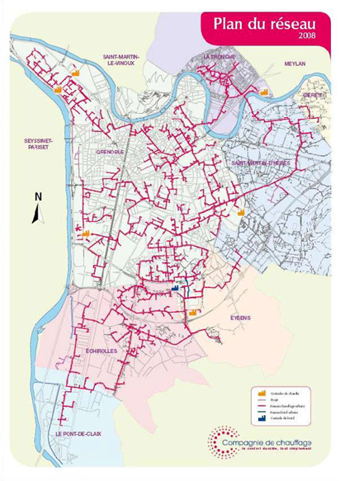
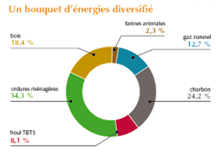
Un réseau de chauffage qui irrigue la ville
CCIAG : second réseau en France
qui maille le territoire
Une combinaison de source d’énergie :
du renouvelable jusqu’au fioul
<numéro>

Slide 26
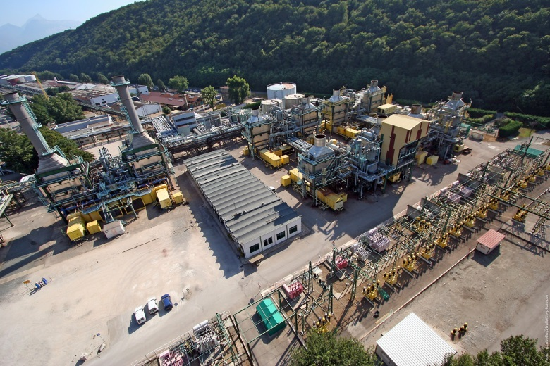
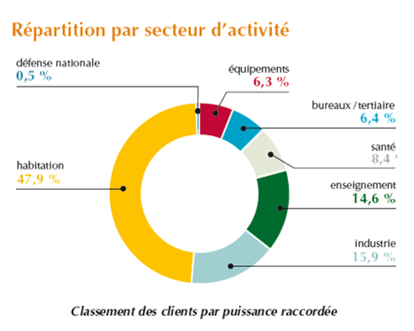
Des acteurs aux besoins complémentaires
Un soutien au réseau électrique national
limité par des débouchés vapeur insuffisants
Des outils de production surcapacitaires
Une capacité limitée à brûler l’H2 fatal
Des pics de consommation couverts
au fioul
Une chaleur renouvelable non valorisée
(UIOM)
Des besoins d’extension vers le sud de
l’agglomération
<numéro>

Slide 27
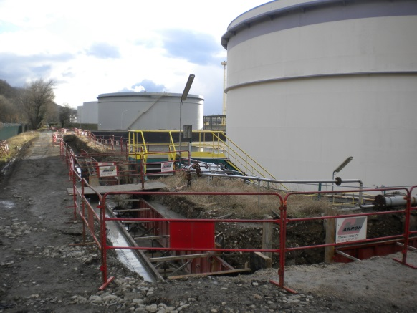





Les clés du succès
Techniques
Economiques
Administratifs
Alignement
Les obstacles à surmonter
Une réponse : un partenariat public/privé
<numéro>

Slide 28
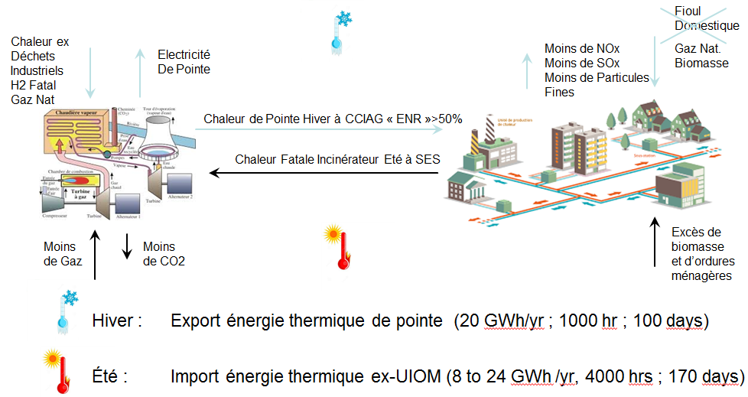
La concrétisation d’un projet
<numéro>

Slide 29
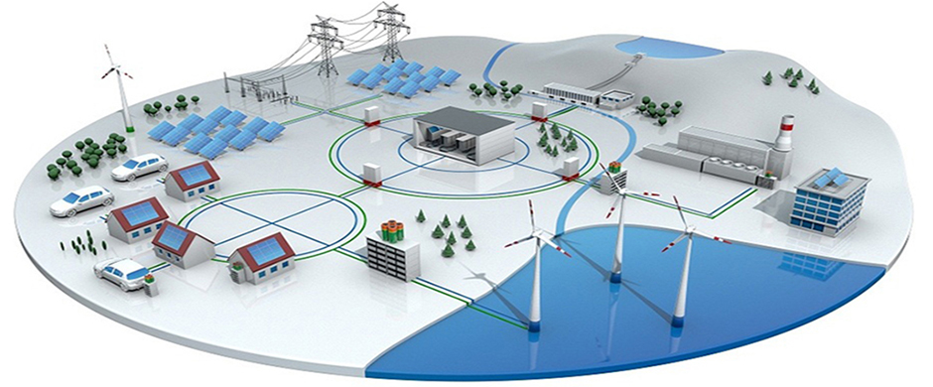
Un nouveau modèle d’économie circulaire
Activité
Emploi
Image
Intégration de l’industrie dans la cité
Vers un modèle d’urbanisation globale :
Pilotage des réseaux
Capacité de stockage/d’effacement
Outils de production
Smart Grid
<numéro>

Slide 30
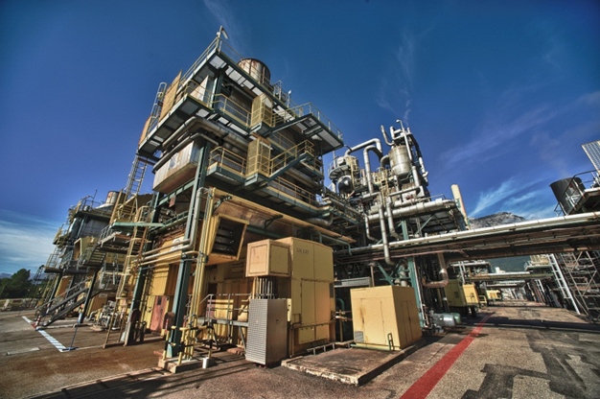
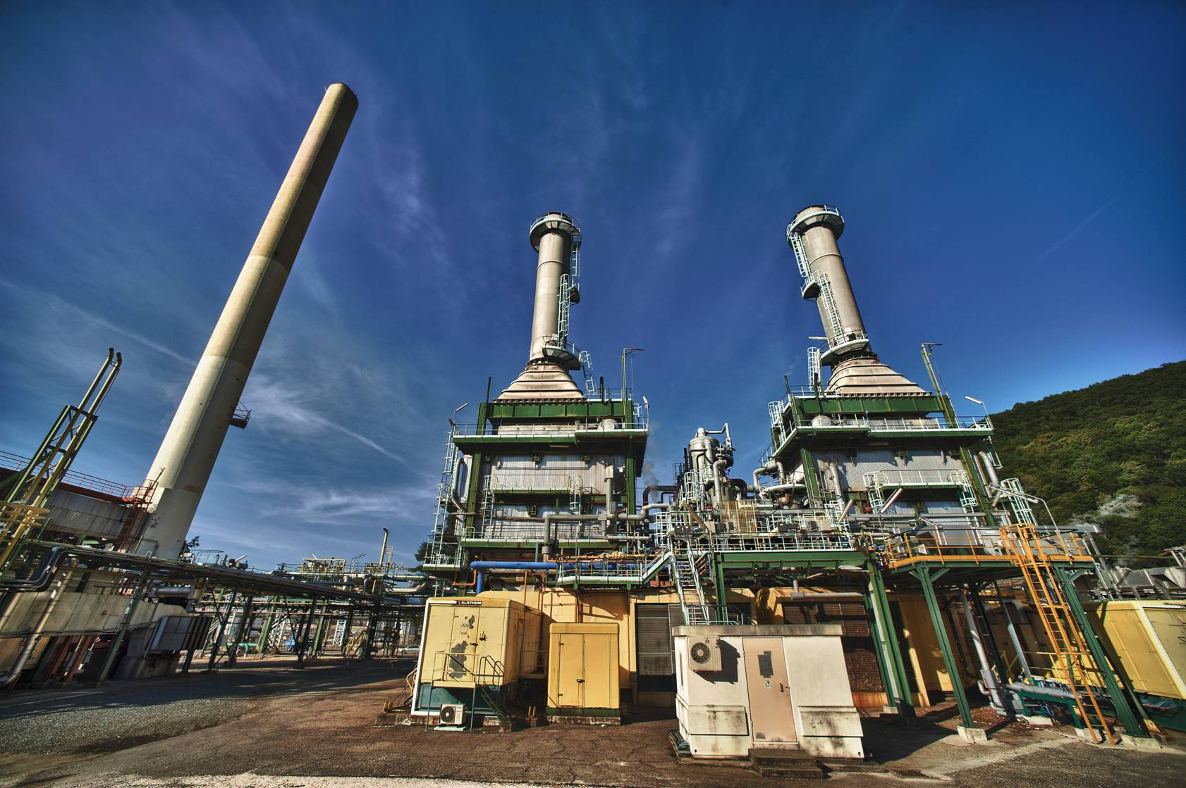
2012-2015
Merci de votre attention
<numéro>

Slide 31
Témoignages et échanges autour de l’économie circulaire
(Les SPPPI comme facilitateurs de projets)
Marlène GAMELIN, Chargée de mission SPPPI Hainaut-Cambrésis-Douaisis
La gestion des déchets au sein de Douaisis Agglo
beekast.com/spppi

Slide 32
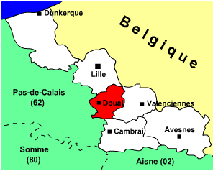
Arrondissement de Douai
64 communes
3 EPCI :
Communauté d’Agglomération du Douaisis (totalité)
Communauté de Communes Cœur d’Ostrevent(20 communes)
Communauté de Communes Pévèle-Carembault(9 communes)
Superficie : 477 km²
Population estimée à : 245 619 habitants

Slide 33
Définition dépôt sauvage :
« Lieu de dépôt non autorisé au titre de la réglementation des installations classées qui résultent d’un apport clandestin de déchet dangereux ou non, abandonnés par des particuliers ou des professionnels à une fréquence irrégulière » ZeroWaste
On y retrouve des déchets de professionnels, des déchets des ménages, des encombrants, des déchets végétaux, des déchets inertes,…
Déchets diffus ou dépôts condensés

Slide 34
Sanction encourues
Sanctions pénales
Cas de figure | Sanctions possibles | Textes de référence
Dépôt de déchets dans le non-respect des règles de collecte (ex : sortie des déchets sur le trottoir le mauvais jour, dépôt au pied d’une benne de collecte et non à l’intérieur, etc.) | Contravention de 2e classe jusqu’à 150 € | Art. R541-76 du code de l’environnement et art. R632-1 du code pénal.
Dépôt de déchets hors point de collecte y compris sur des terrains privés | Contravention de 3e classe jusqu’à 450 € | Art. R541-76 du code de l’environnement et art. R633-6 du code pénal
Dépôt de déchets à l’aide d’un véhicule ou abandon d’une épave d’un véhicule | Contravention 5e classe jusqu’à 1 500 € | Art. R541-77 du code de l’environnement et art. R635-8 du code pénal
Dépôt de déchets sur la voie publique | Contravention de 4e classe jusqu’à 750 € | Art. R644-2 du code pénal
Dépôt de déchets sur le domaine public routier entrainant une gêne à la circulation et à la sûreté | Contravention de 5e classe jusqu’à 1 500 € | Art. R116-2 du code de la voierie routière
Dépôt de déchets du bâtiment | Peine encourue : 2 ans de prison et 75 000 € d’amende maximum | Art. L541-46 et L541-32 du code de l’environnement

Slide 35
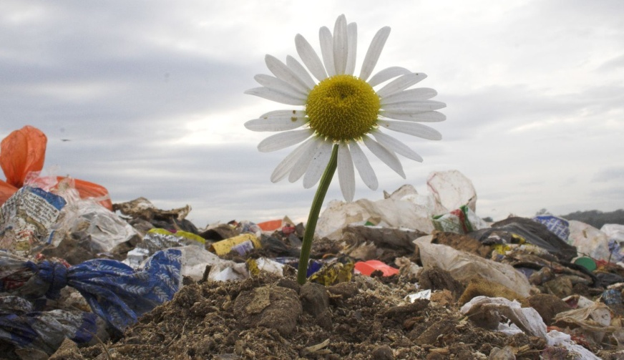
Sanctions administratives
La mise en demeure
La consignation
Les travaux d’office
La suspension
L’amende administrative

Slide 36
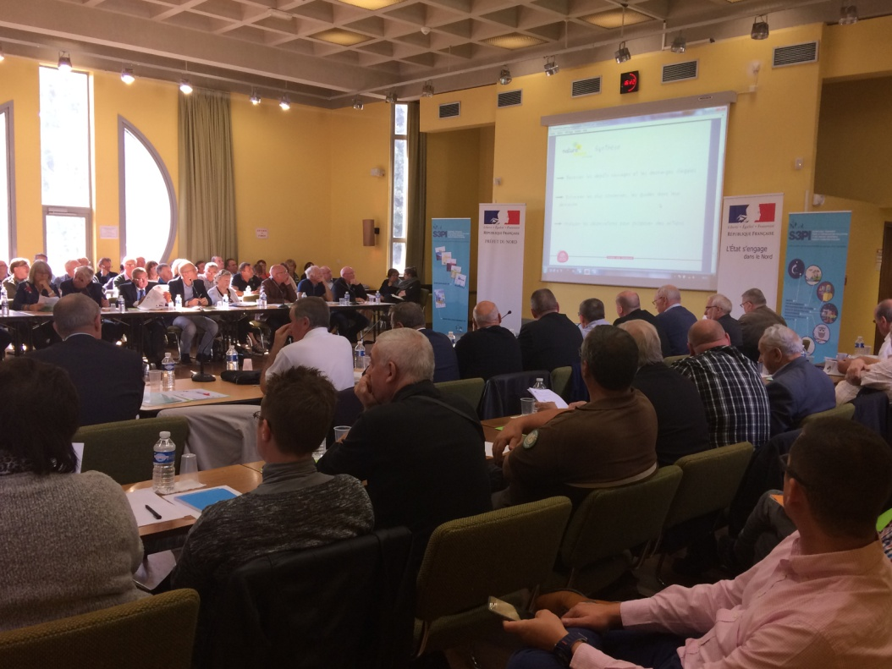
Commission « Déchets » en Septembre 2017
Ordre du jour :
Rappel de la réglementation ICPE sur la gestion des déchets (DREAL)
Rappel des pouvoirs de police du Maire (DDTM)
Retour d’expérience de l’association Picardie Nature sur l’accompagnement des collectivités
Notes:
<numéro>
<numéro>

Slide 37
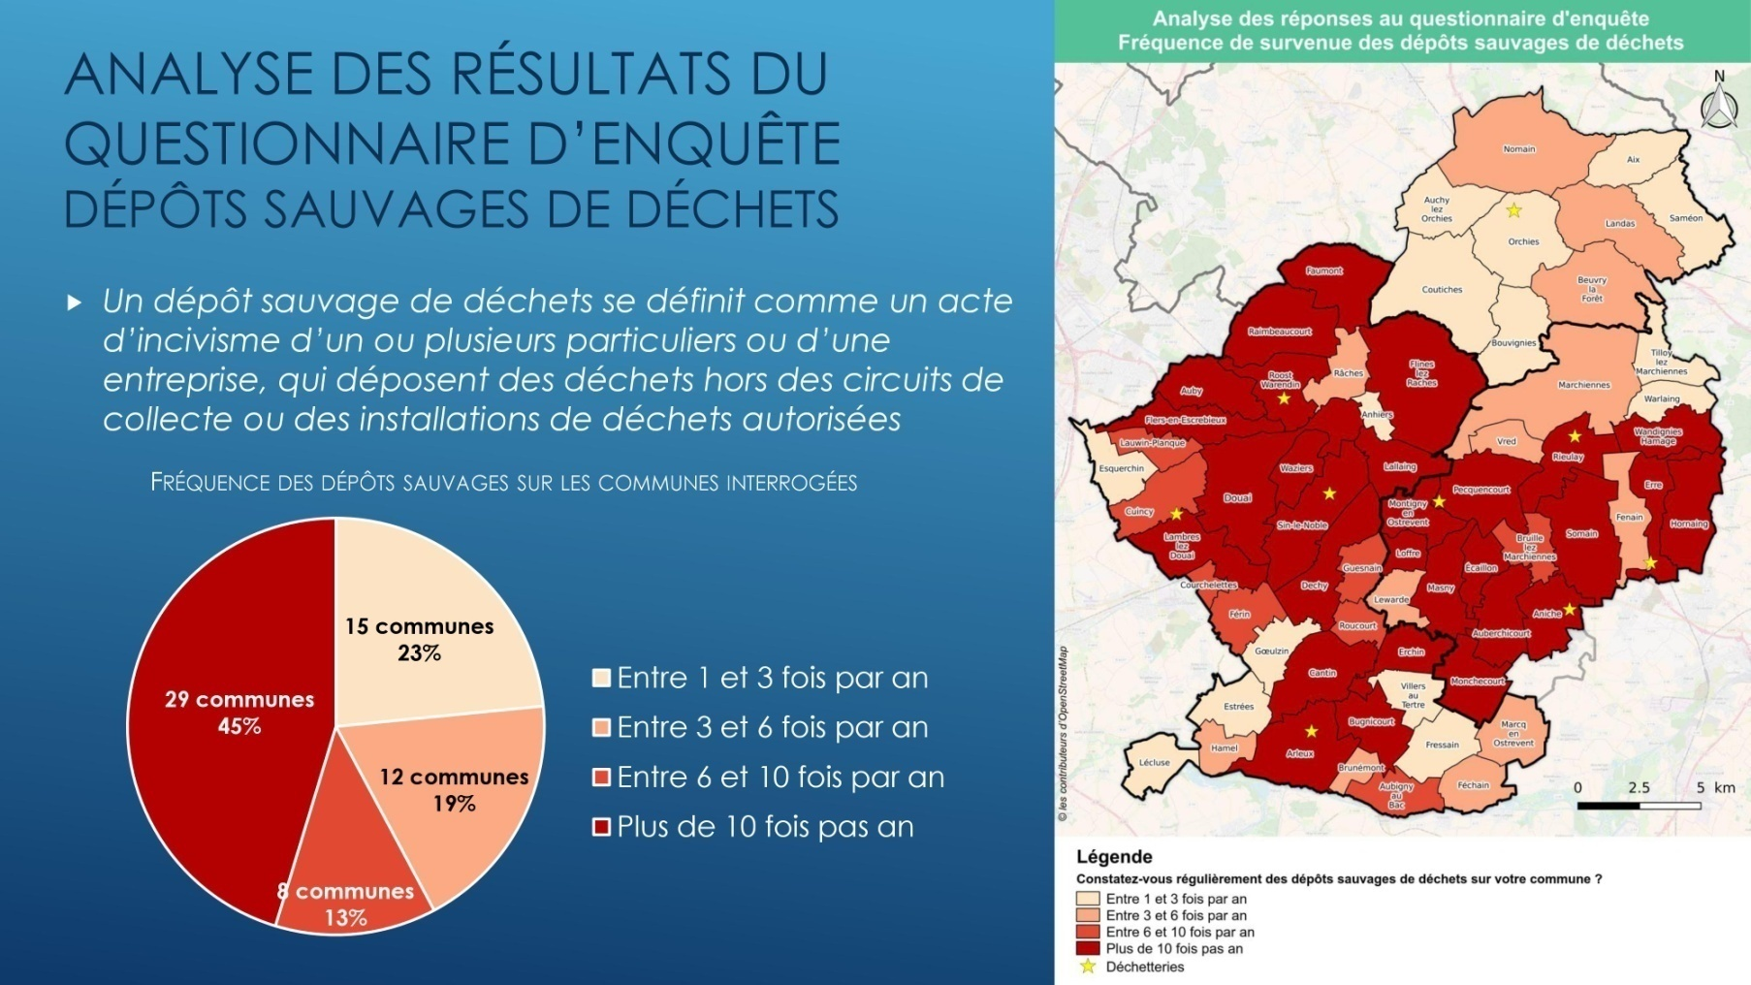
Diagnostic du territoire par Picardie Nature

Slide 38
Groupe de Travail
Copil :
  S3PI-HCD (pilote principal)
  La Sous-Préfecture de Douai
  1 représentant de chaque EPCI
  1 représentant de chaque syndicat mixte de gestion des déchets.
Axes stratégiques :
Améliorer la connaissance et favoriser une dynamique sur le long terme
Communiquer informer et sensibiliser
Actions préventives, anticiper l’apport des dépôts sauvages, surveiller et dissuader
Actions curatives

Slide 39
Actions 2019-2020
Distribution d’un kit pratique avec plusieurs fiches actions à destination des maires
Création d’une plaquette à destination des professionnels du bâtiments sur le devenir de leur déchets
Intégration de l’arrondissement à l’action
Hauts-de-France propre »
Sensibilisation des scolaires par une association partenaire mandatée.

Slide 40


N’hésitez pas à nous suivre sur les réseaux sociaux pour connaitre nos futures actions
Merci de votre attention
Page : S3pi-hcd
@S3PI-HCD

Slide 41
Témoignages et échanges autour de l’économie circulaire
(Les SPPPI comme facilitateurs de projets)
Jean-François VEREECKE, Directeur général adjoint de l’Agence d’Urbanisme Flandres-Dunkerque (AGUR), Docteur en économie
Présentation de la toile industrielle de la région Flandres Dunkerque
beekast.com/spppi

Slide 42
Merci pour votre attention !

Slide 43
Témoignages et échanges autour de l’économie circulaire
(Les SPPPI comme facilitateurs de projets)
TABLE RONDE
beekast.com/spppi

Slide 44
18h30 Activité extérieure (visite guidée par l’Office du Tourisme)
20h00 Repas au restaurant les Jardins de Sainte-Cécile
beekast.com/spppi

